Slide 1
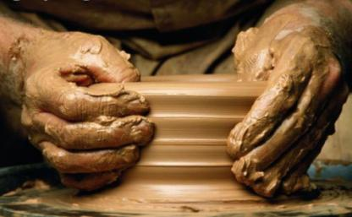
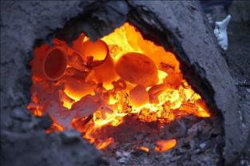
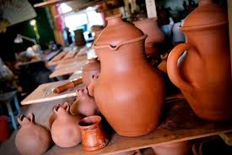
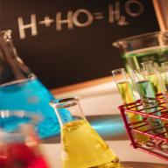
Наблюдение
Вывод
Гипотеза

Slide 2
Химический опыт
ЗАПОЛНИТЕ ТАБЛИЦУ:
Индикатор | Окраска индикатора в воде | Окраска индикатора в растворе HCl | Окраска индикатора в растворе H₂SO₄
Лакмус
Фенолфталеин
Метилоранж

Slide 3
Формула кислоты | Название кислоты | Кислотный остаток
HCl
HBr
HI
HF
H₂S
H₂SO₄
H₂SO₃
HNO₃
HNO₂
H₂CO₃
H₂SiO₃
H₃PO₄

Slide 4
Классификация кислот:
По наличию кислорода
По числу атомов водорода
По растворимости
По устойчивости

Slide 5
По наличию кислорода
кислородсодержащие
бескислородные

Slide 6
По числу атомов водорода
одноосновные
трехосновные
двухосновные

Slide 7
По растворимости
растворимые
нерастворимые

Slide 8
По устойчивости
устойчивые
неустойчивые

Slide 9
HNO₂
кислородсодержащая,
одноосновная,
растворимая,
устойчивая

Slide 10

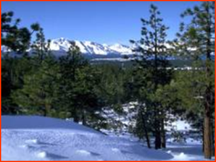
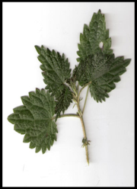
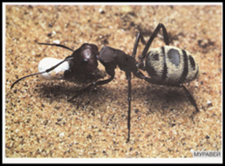
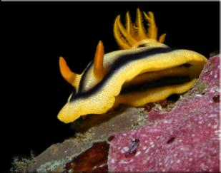
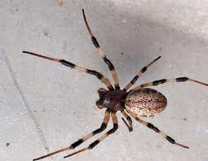
В пчелином яде, в волосках крапивы, в иголках сосны и ели содержится муравьиная кислота. Муравьи, защищаясь от врагов, разбрызгивают капельки муравьиной кислоты.
тропический паук педипальпа стреляет во врагов струйкой жидкости, содержащий 84% уксусной кислоты.
голожаберные моллюски в порядке самообороны выстреливают парами серной кислоты.

Slide 11
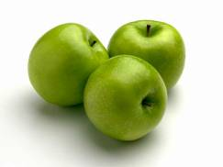
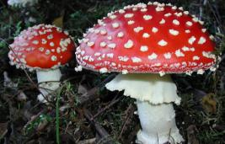
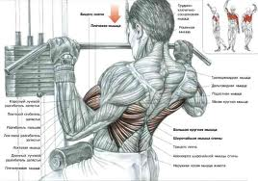
Нахождение кислот в природе
Лимонная кислота содержится в лимонах, яблочная кислота - в яблоках, щавелевая кислота - в листьях щавеля.
Мухоморы в качестве ядовитых токсинов используют иботеновую кислоту.
При скисании виноградного сока и молока, при квашении капусты образуется молочная кислота. Она же образуется в мышцах при физической работе

Slide 12
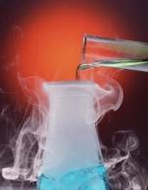
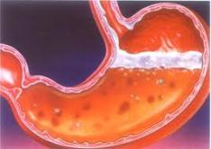
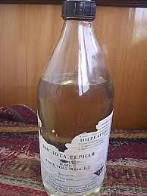
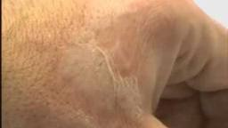
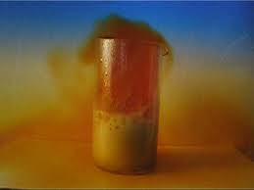
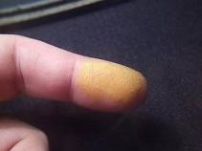
Кислоты в химической лаборатории
HCl – хлороводородная или соляная кислота. Это жидкость, без цвета и запаха, концентрированная дымит на воздухе; содержится в желудке и выполняет две функции: уничтожает большую часть микробов, которые попадают в желудок вместе с пищей, и помогает перевариванию пищи.
H₂SO₄ - серная кислота – это тягучая жидкость, без цвета и запаха, хорошо поглощает окружающие пары воды и другие газы. Концентрированная серная кислота требует особого обращения, работа с серной кислотой без соблюдения правил ТБ может привести к серьезным ожогам.
HNO₃ - азотная кислота – бесцветная жидкость, на воздухе дымит бурым дымом. Работать с ней необходимо строго в вытяжном шкафу!

Slide 13

Закрепление:
1. Найди ряд веществ, в котором указаны только формулы кислот:
а) NH₃ HCl H₂SO₄
б) H₂S HNO₃ HBr
в) HCl KCl H₃PO₄
2. Выберите формулу «третьего лишнего» вещества в каждом ряду:
а) HCl H₂SO₄ K₂O
б) HNO₃ H₂O H₂CO₃
в) H₂S H₂SO₄ NaOH
3. Даны вещества:
CuO, NaOH, H₃PO₄, CO₂, CaCO₃, HCl, Cu(OH)₂, HNO₃, BaO, H₂S, K₂SO₃, H₂SO₄, Al(OH)₃, AgNO₃, H₂CO₃, NaSiO₃, SO₃, K₂SO₄
- Из предложенного списка выберите кислоты;
- Опишите их по рассмотренным признакам;
- Проверьте свои ответы по слайду, поставьте себе оценку.
№1 – 1 балл, №2 - 3 балла,
№3 – 6 балла
5-7 баллов – «3»
8-9 баллов – «4»
10 баллов – «5»
H₃PO₄ – кислородсодержащая, трехосновная, растворимая, устойчивая
HCl - бескислородная, одноосновная, растворимая, устойчивая
HNO₃ - кислородсодержащая, одноосновная, растворимая, устойчивая
H₂S - бескислородная, двухосновная, растворимая, устойчивая
H₂SO₄ - кислородсодержащая, двухосновная, растворимая, устойчивая
H₂CO₃ - кислородсодержащая, двухосновная, растворимая, неустойчивая

Slide 14
Домашнее задание
оценка | Упр. после §20 | РТ, с. 70 | Творческое задание
3 | 2 | 2 | Сообщение: «Кислотные дожди»
4 | 3 | 8
5 | 4 | 6*, 7*

